Slide 1
ІНДІЯ

Slide 2
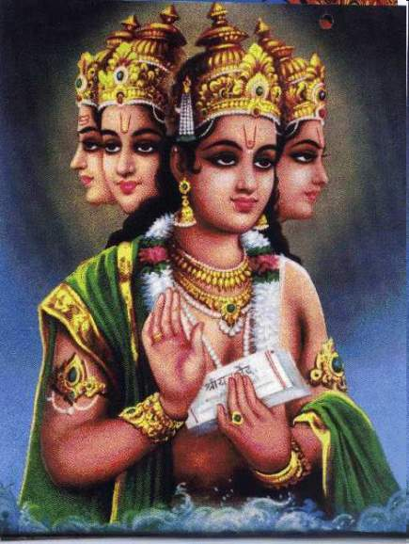
Зміст
Загальна характеристика
Державні символи
ЕГП
Природні умови та ресурси
Населення Індії

Slide 3
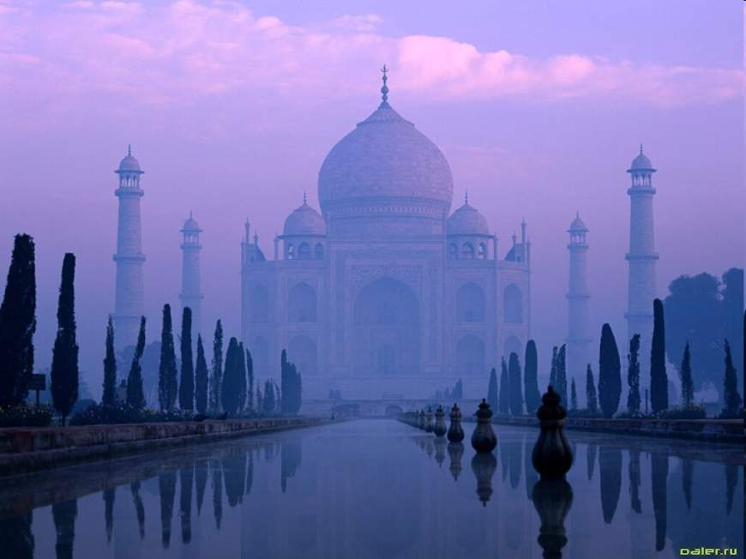
Загальна характеристика
Площа країни: 3 млн. 288 тис. км²
Кількість населення: 1млрд. 10 млн. чоловік
Столиця: місто Делі
Держаний устрій: федеративна республіка
Склад території: 25 штатів, 7 союзних територій (в т.ч. Делі)
Грошова одиниця - рупія
Індія – одна з найдавніших держав світу. В минулому була колонією Великобританії, після Другої Світової війни добилась незалежності.

Slide 4

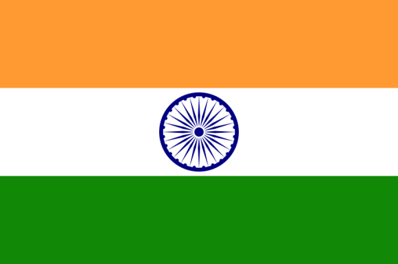
Державні символи Індії
Прапор Індії
Герб Індії

Slide 5
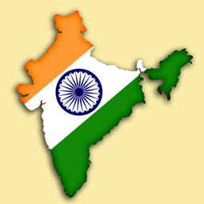
Індійський прапор має три горизонтальні смуги різного кольору: жовто-оранжевий присвячений хоробрості і самопожертві, білий - правдивості і миролюбству, а зелений колір символізує вірність, родючість і благородство. Раніше посередині білої смуги зображували емблему з колесом прядки, але коли Індія здобула незалежність, буддистська «дхарма чакра» або колесо життя замінило старий символ.

Slide 6
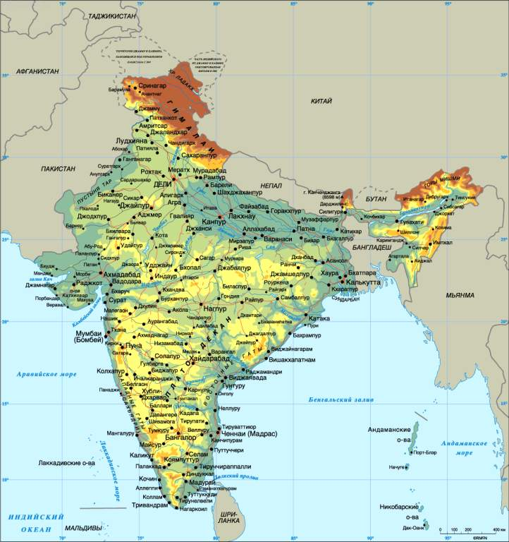
Індія розташована на півострові Індостан, омивається водами Індійського океану, Аравійського моря та Бенгальскої затоки.
Морська дердава.
Суходолом межує з країнами: Пакистан, Китай, Непал, Бутан, Бангладеш, М’янма.
Через протоку має вихід до країни Шрі-Ланка.

Slide 7
Економіко-географічне положення
Держава – півострів у Південній Азії;
Межує з партнерами за Рухом Неприєднання і нейтральною М’янмою;
Ядерна держава, межує з іншими ядерними державами: Китаєм, Пакистаном;
Територіальні претензії Пакистану щодо штату Джамму і Кашмір; сепаратизм у штаті Пенджаб;
Широкий вихід до Індійського океану на перетині морських шляхів між Європою, Африкою, Східною Азією, Австралією;
Великі порти: Калькутта, Мумбай, Ченай.

Slide 8
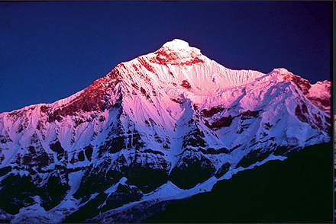
Природні умови та ресурси
Природа Індії мальовнича та різноманітна.
Тут розташовані найвищі гори світу Гімалаї, та Індо-Гангська низовина , та плоскогір’я Декан.
Мінеральні ресурси: паливні – кам’яне вугілля (штати Біхар, Зх. Бенгалія), нафта та газ (на шельфі); рудні – залізна руда (Сх., Цн., Пд.), марганцева руда (Цн., Сх.), хромові руди (Сх., Пд.), Алюмінієві руди (Сх., Зх.), мідні та поліметалеві руди (Пн-зх, Сх.); нерудні – слюда (Сх., Зх.), графіт (Сх.), кам’яна сіль (Пн-зх), алмази (Пн).

Slide 9
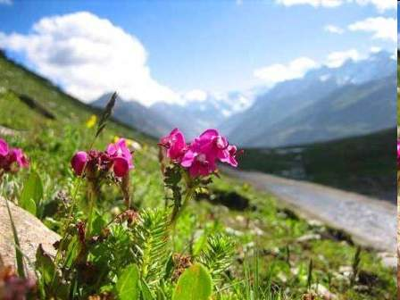
Природні умови та ресурси
Індія розташована в субекваторіальному кліматичному поясі.
Яскраво виражений мусонний тип клімату.
Спостерігається 3 сезони:
Сухий прохолодний - +12˚ …+25˚ (1-2 місяці)
Сухий жаркий - +35˚ …+40˚ (3-5 місяці)
Вологий жаркий - +25˚ …+30˚ (6-10 місяці)
Опади – 2000 мм на рік.
2-3 врожаї на рік
Грунти: аллювіальні (Індо-Гангська низовина), чорні тропічні (плоскогір’я Декан), червоноземи, фералліти (Зх., Гімалаї).
Водні: річки – Інд, Ганг, Брахмапутра (суднославні); на річках Декану та Гімалаїв виробляють електроенергію.
Лісові: 20% площі, катастрофічне скорочення площі лісів.

Slide 10

Населення
Індія багатонаціональна держава (≈ 150 націй).
ЇЇ населяють народи, представники яких відрізняються один від одного як зовнішнім виглядом так мовою та звичаями.
Характерний ІІ тип відтворення населення.
Природний приріст ≈ 16 чоловік.
Демографічна політика спрямована на зменшення кількості населення.
≈ 20% безробітніх.
Низький рівень кваліфікації (60% неписемних).
72% - працюючих у с/г, 10% - промисловість.

Slide 11
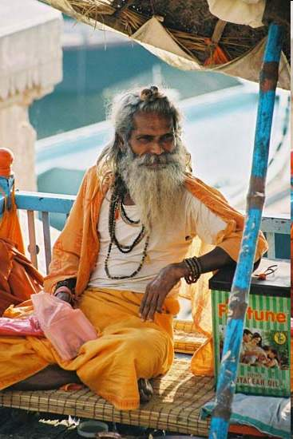
Населення
За кількістю населння Індія займає друге місце в світі після Китаю.
Вчені нараховують тут 18 офіційних мов та приблизно 1652 мовних діалектів.
Державною мовою вважається хінді (мова хісдустанців, самої великої індійської нації) та англійський. Широко розповсюджена розмова на двох мовах.
Розміщення населення Індії відрізняється нерівномірністю.
Середня густота – 308 чол. на км²
Максимальна густота – Індо-Гангська низовина – 500 чол. на км²
Мінімальна – Гімалії – 2-4 чол. на км²

Slide 12
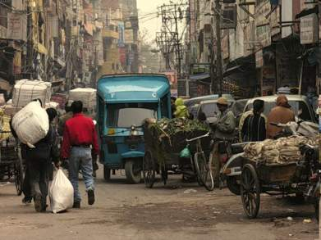
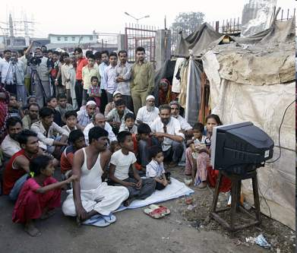
Населення
Найбільш густо заселеня родючі низовини, рівнини в долинах та дельтах річок та морських узбережжях.
Рівень урбанізаціх в Індії порівняно невеликий (30 – 40%).
Великі міста Індії: Делі, Калькутта, Бомбей (Мумбай), Ченай (Мадрас).
Найбільша частина населення проживає в селах (їх більше 600 тисяч) великих та багатолюдних.
Майже ¼ населення Індії має достаток нижче офіційного рівня бідності.

Slide 13
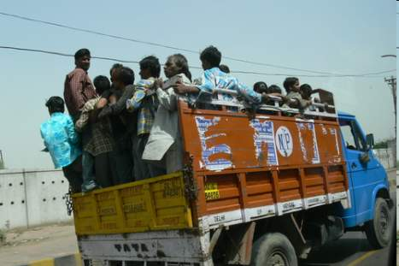
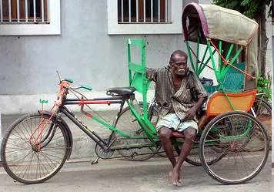
Транспорт
Бомбей, Калькутта, Делі, Ченай- це чотири головних промислових центра Індії, які розповсюджують свій вплив на всю країну. Вони пов’язані між собою важливими транспортними магістралями, які відіграють роль головних «коридорів розвитку».
Внутрішній транспорт: залізничний, морський, автомобільний, трубопроводний, гужовий.
Зовнішній транспорт: морський та повітряний.

Slide 14
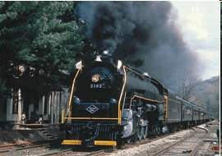
В Індії велика протяжність залізничних шляхів, але вони сильно застарілі.

Slide 15
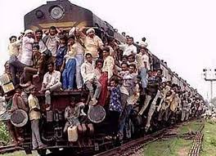
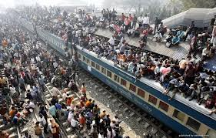

Slide 16
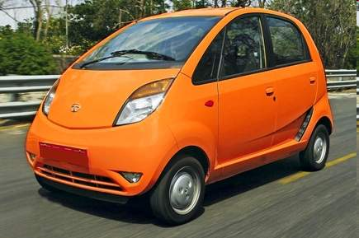
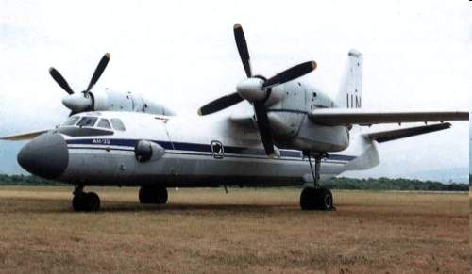
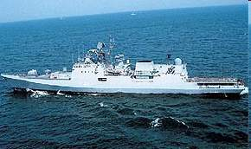
Розвинений авіаційний, автомобільний,
морский та річковий транспорт.
Індійський автомобіль «Tata Nano»
Індійський військовий корабель "Табар"
Ан-32. ВВС Індії

Slide 17
Зовнішня торгівля
Експорт
Імпорт
с/г сировина (чай, джут, тютюн, прянощі);
мінеральна сировина (залізна, марганцева, хромові руди, слюда, коштовне каміння);
тканини, одяг;
машини і обладнання.
нафта і нафтопродукти;
машини і обладнання;
прокат чорних і кольорових металів;
добрива, олія та ін.

